Slide 1
¿Qué es Data Science?
Ciencia que estudia los datos para obtener algún tipo de beneficio (insight o modelo).

Slide 3
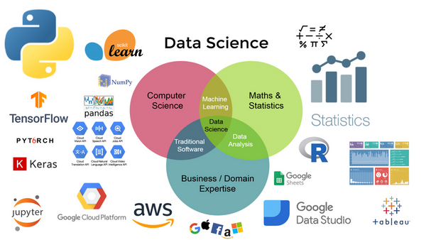

Slide 4
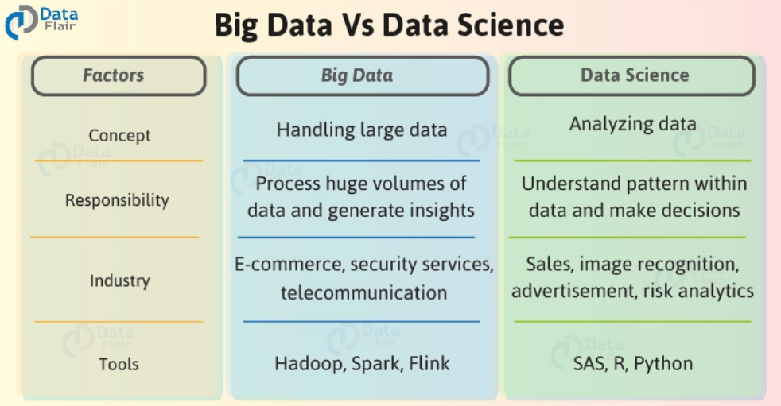

Slide 5
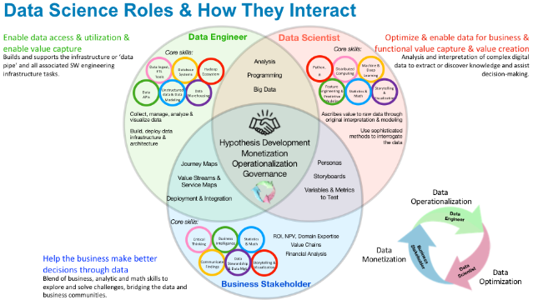

Slide 6
Data Science: Precurse
Precurse
Python
Probabilidad, estadística, álgebra lineal y cálculo
Git*
SQL*

Slide 7
Data Science: Unidades y Módulos
Data Analysis
Pure Machine Learning & Engineering
DS, Business and Storytelling
Data Science Pipeline
Exploratorio de datos
Extracción de características
Visualización
Aprendizaje supervisado
Aprendizaje no supervisado
Aprendizaje profundo
Data Science en producción
Storytelling

Slide 8
Data Science Bootcamp: Por Unidad | 1
Data Analysis
Requisitos
Data Analysis Pipeline
Exploratorio de datos
Extracción de características
Visualización
Python
SQL básico
Git básico

Slide 9
Data Science Bootcamp: Por Unidad | 2
Machine Learning Engineering
Requisitos
Aprendizaje supervisado
Aprendizaje no supervisado
Aprendizaje profundo
*Unidad 1*
Pandas avanzado
Matplotlib avanzado
Seaborn
Limpiar, extraer características y mostrar resultados de datos con ruido
Time Series

Slide 10
Data Science Bootcamp: Por Unidad | 3
DS, Business and Storytelling
Requisitos
Data Science en producción
Storytelling
*Unidad 1*
*Unidad 2*
Librerías Tensorflow, Scikit-Learn
Lenguaje R básico
Aprendizaje supervisado
Aprendizaje no supervisado
Capacidad para entrenar algoritmos cnn y rnn de imagen y de time series con código

Slide 11
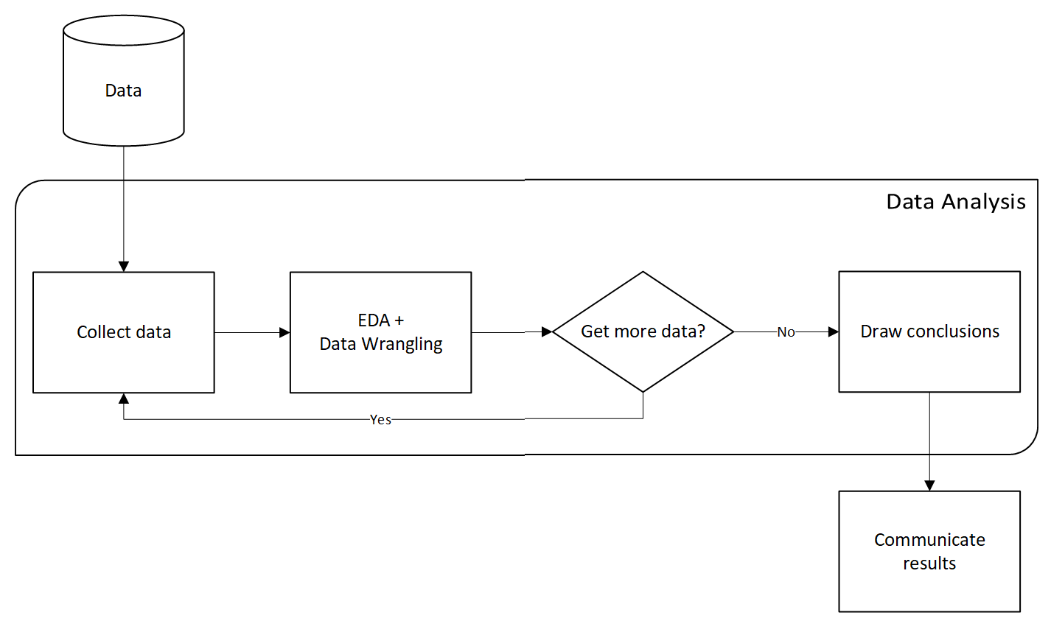
Rol: Analista de Datos

Slide 12
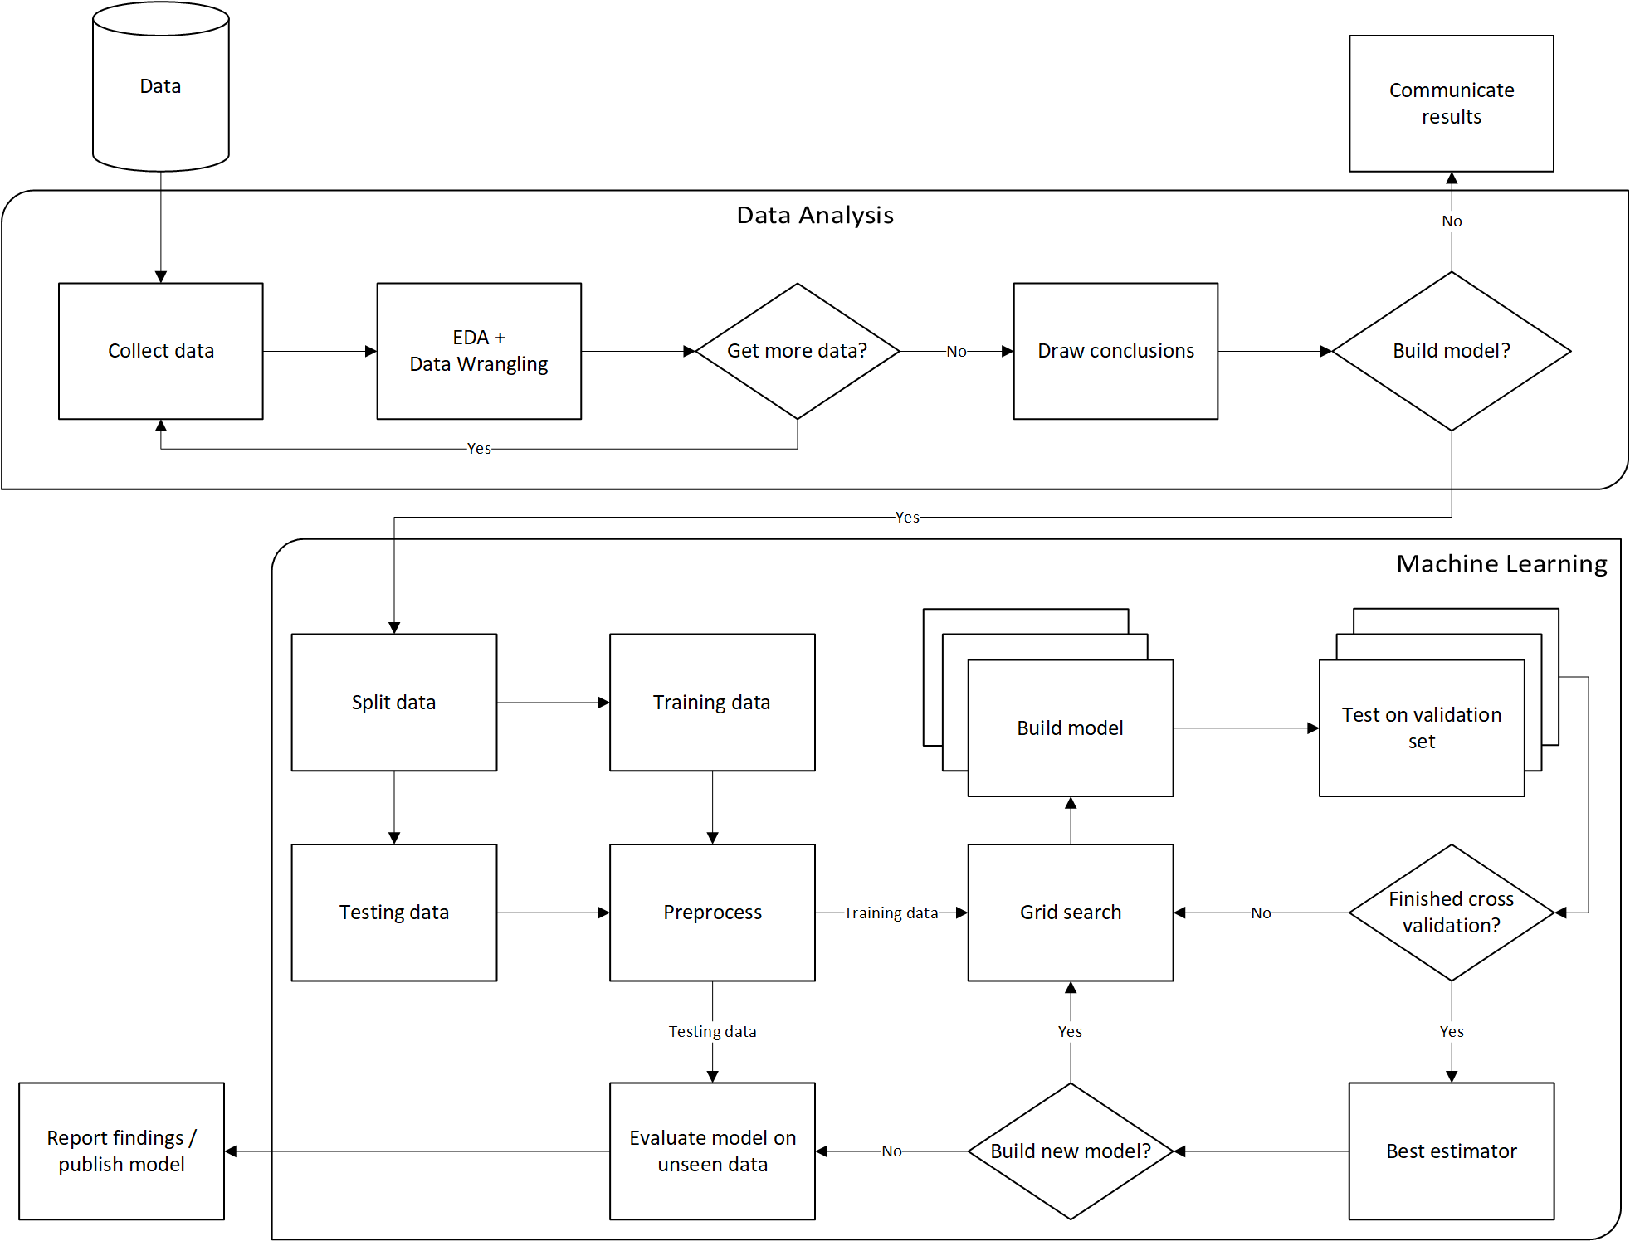
Rol: Científico de Datos

Slide 13
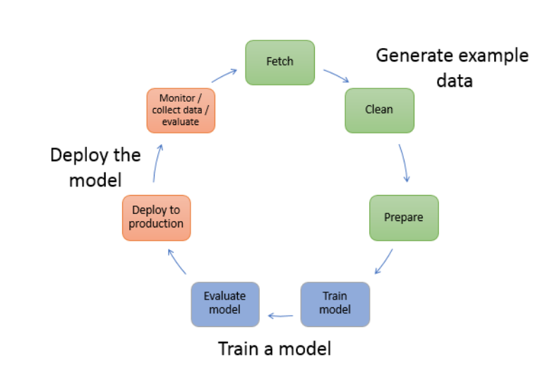
Rol: Científico de Datos

Slide 14
Requisitos: Analista de Datos
Conocimientos
Técnicas/habilidades
Statistics
Data Visualization
Data Wrangling
Databases
Domain Knowledge
SQL
Cloud computing
Opcional:
Python and/or R
Programas de visualización:
Power BI
Tableau
Programming tools

Slide 15
Requisitos: Científico de Datos
Conocimientos
Técnicas/habilidades
Machine Learning
Statistics
Data Visualization
Databases
Software Engineering
Data Mining
Domain Knowledge
Data Wrangling
Python and/or R (…)
SQL
Cloud computing
Machine Learning Libraries:
Numpy
Pandas
Tensorflow
Spark
…

Slide 16
Mundo laboral: 1. ¿de qué quieres trabajar? 2. ¿dónde? 3. ¿vida después de The Bridge?

Slide 17
Preguntas

